Slide 1
2
2
3
المراجعة
الدرس 4
الدرس 3
الدرس 2
الدرس 1

Slide 2






أيقونات توجيهية
توجيهات الأستاذ (ة)
تعيين تلميذ للإجابة
المرور بين الصفوف
عرض فيديو
المرور إلى الشريحة الموالية بعد عرض الفيديو
العمل في ثنائيات

Slide 3

(ة)خاص بالأستاذ
برمجة الأسبوع الثالث
الدرس 2
الدرس 1
الكسور (2)
الكسور (1)
الدرس 4
الدرس 2
حل المسائل (البحث عن الجزء والكل)
الكسور (3)
مراجعة
الدرس 1
الدرس 1
اَلْأَعْدادُ مِنْ 0 إِلى 100 (مُراجَعَةُ الْمُسْتَلْزَماتِ)
فصل الملايين: قراءة وكتابة
مراجعة وتثبيت دروس الأسبوع

Slide 4
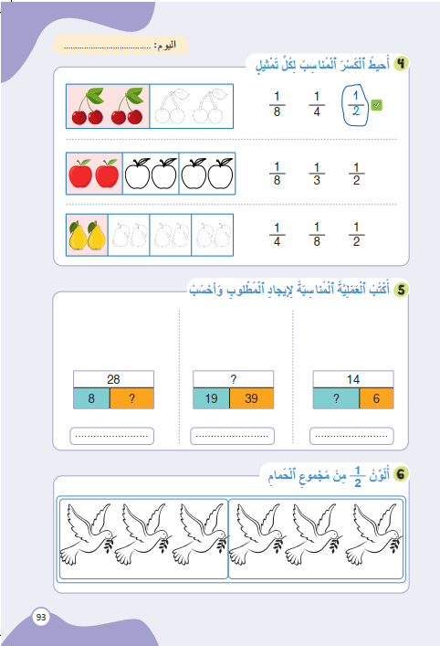
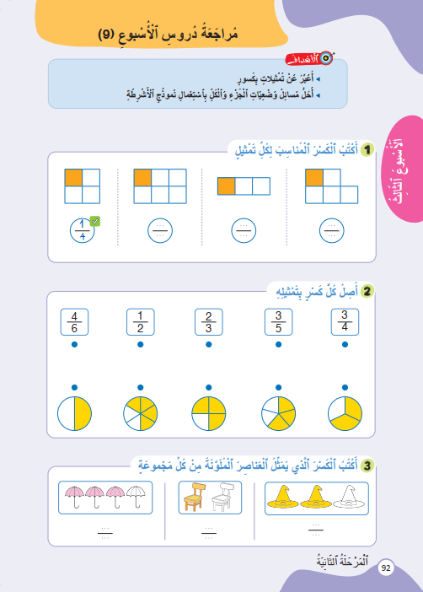
درس اليوم
(ة)خاص بالأستاذ
مراجعة دروس الأسبوع

Slide 5
تدابير حصة مراجعة الأسبوع
(ة)خاص بالأستاذ
مراجعة كل درس تتم عبر المراحل التالية :
رائز التحقق من الهدف الرئيسي للدرس
احتساب نسبة التحكم
أكبر من 80
أقل من 80
المرور مباشرة للتدرب على الكراسة
إعادة النمذجة
إنجاز نشاط مراجعة الدرس على الكراسة

Slide 6

(ة)خاص بالأستاذ
مراحل الدرس
1
افتتاح الدرس
1
5
1
2
  مراجعة الدرس 1
10
1
3
  مراجعة الدرس 2
10
1
4
  مراجعة الدرس 3
1
10
1
5
  مراجعة الدرس 4
18
1
6
اختتام الدرس
2

Slide 7
(ة)خاص بالأستاذ
عند نهاية الدرس
على الأقل 80% من المتعلمين سيكونون قادرين على:
التعبير بكسور عن تمثيلات
تحديد العملية المناسبة لنموذج الأشرطة لحل المسألة.

Slide 8

(ة)خاص بالأستاذ
افتتاح الدرس
1
تصحيح الواجب المنزلي
الحساب الذهني

Slide 9



    مرحباً يا أصدقاء. اليوم، سنراجع دروس الأسبوع.
Version provisoire pour la formation des enseignants

Slide 10
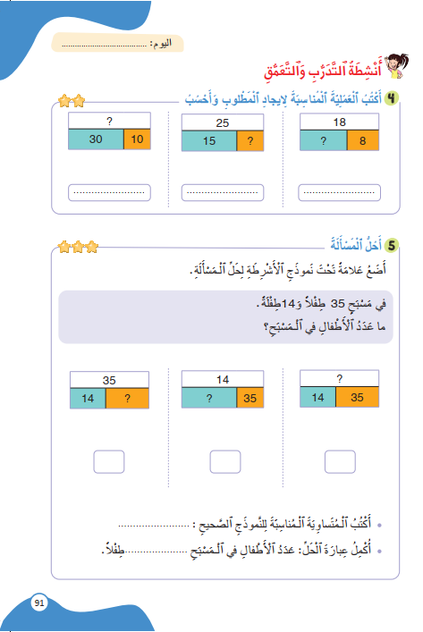
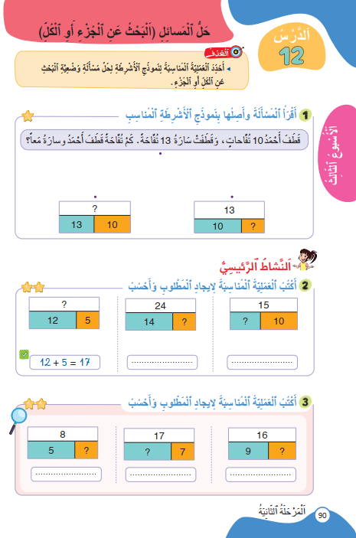
خذوا كراساتكم، ص 91، سنصحح تمارين الواجب المنزلي.
Version provisoire pour la formation des enseignants
Version provisoire pour la formation des enseignants

Slide 11

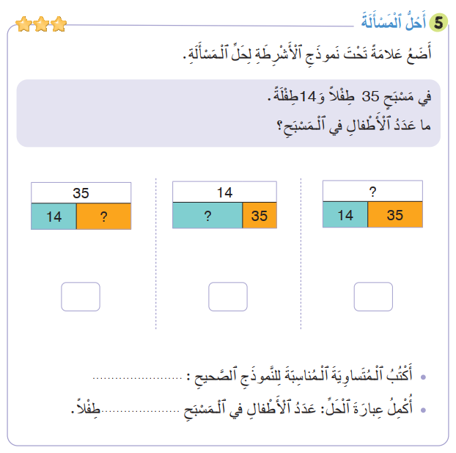
صححوا التمرين 4 لديكم دقيقة.
1
X
14 + 35 = 49
49

Slide 12
(ة)خاص بالأستاذ
افتتاح الدرس
1
تصحيح الواجب المنزلي
الحساب الذهني

Slide 13
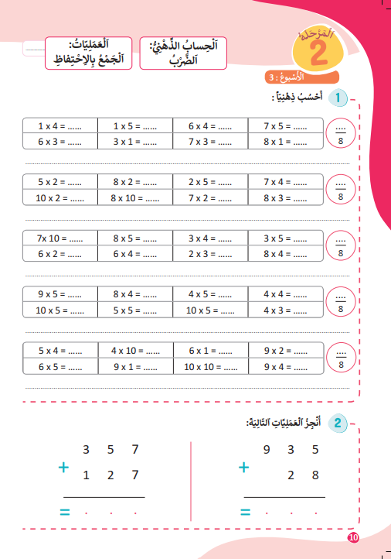
خذوا كراسات الحساب الذهني الصفحة 10

Slide 14
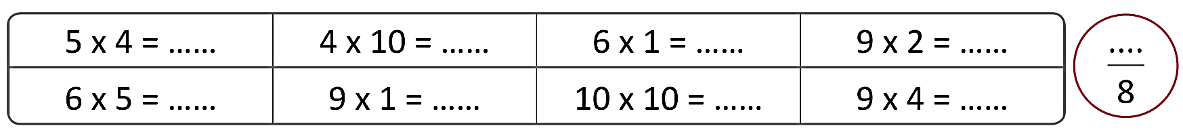

لديكم دقيقة واحدة لإنجاز هذه العمليات.

Slide 15
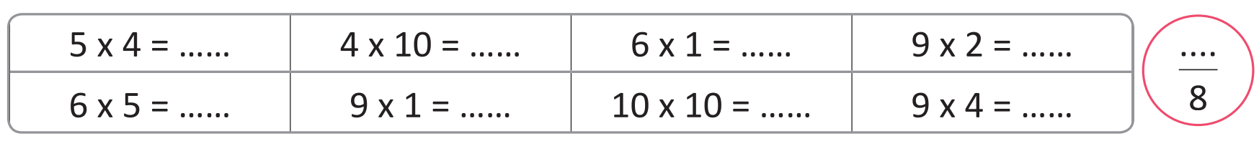
صححوا واكتبوا عدد الإجابات الصحيحة. لديكم دقيقة واحدة
1
20
40
6
18
30
9
100
36

Slide 16
(ة)خاص بالأستاذ
  مراجعة الدرس 1
2
الكسور (1)

Slide 17

خذوا الألواح.

Slide 18
اكتبوا على الألواح الكسر المناسب لما يمثله الجزء الملون من التمثيل.
…
…

Slide 19
ارفعوا الألواح.

Slide 20
صححوا.
1
6

Slide 21

فيديو نمذجة الدرس 1

Slide 22
خذوا الكراسات ص 92 . أنجزوا النشاط 1. لديكم 3 دقائق.
سأمر بين الصفوف لأقدم المساعدة إليكم وأدون ملاحظاتي في كراساتكم.
3

Slide 23
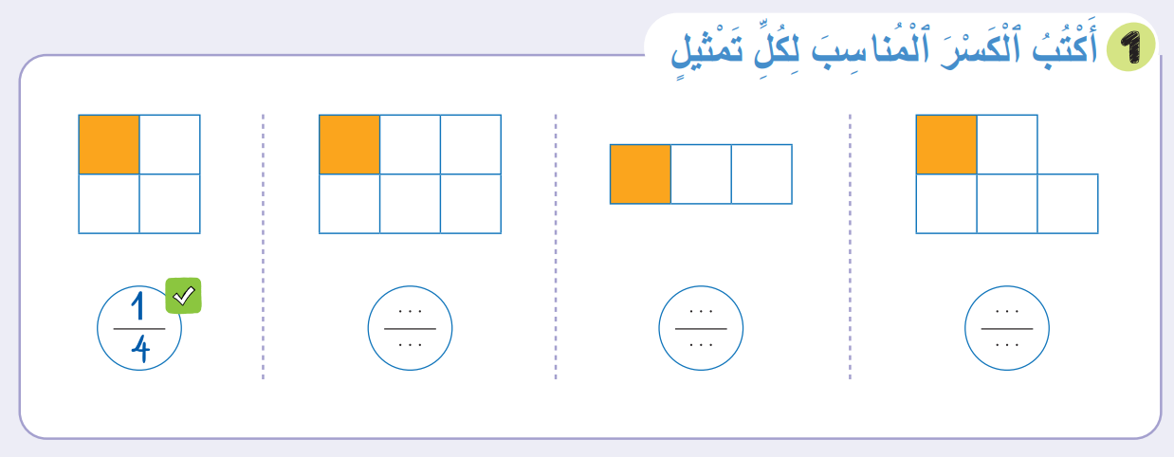
صححوا. لديكم دقيقة.
1
1
1
1
6
3
5

Slide 24
(ة)خاص بالأستاذ
  مراجعة الدرس 2
3
الكسور (2)

Slide 25
خذوا الألواح.

Slide 26
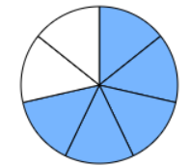
اكتبوا على الألواح الكسر المناسب لما يمثله الجزء الملون من التمثيل.
…
…

Slide 27
ارفعوا الألواح.

Slide 28
صححوا.
5
7

Slide 29

فيديو نمذجة الدرس 2

Slide 30
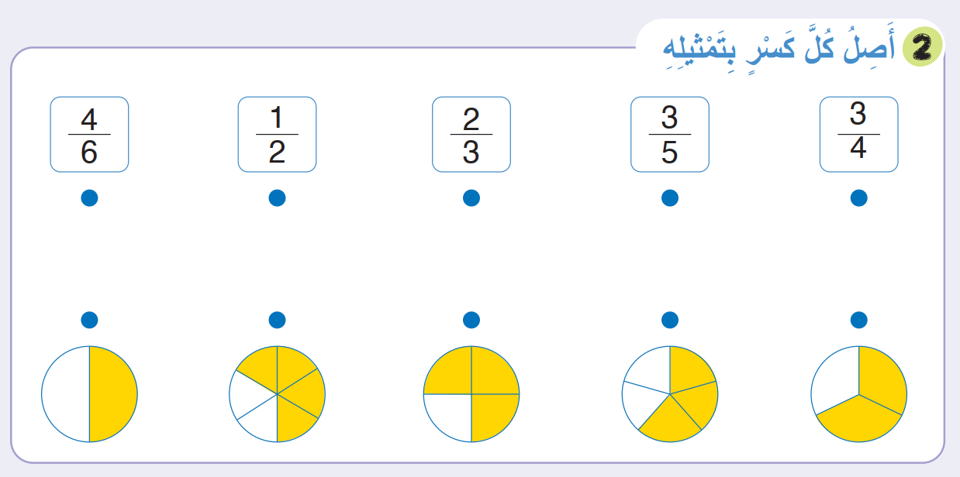

خذوا الكراسات ص 92. أنجزوا النشاط 2. لديكم 4 دقائق.
سأمر بين الصفوف لأقدم المساعدة إليكم وأدون ملاحظاتي في كراساتكم.
4

Slide 31
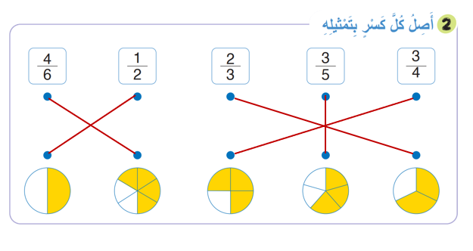
صححوا. لديكم دقيقتان
2

Slide 32
(ة)خاص بالأستاذ
  مراجعة الدرس 3
3
الكسور (3)

Slide 33
خذوا الألواح.

Slide 34
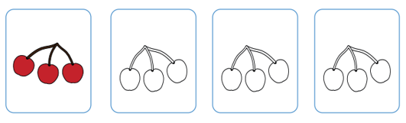
اكتبوا على الألواح الكسر المناسب لما تمثله العناصر الملونة من مجموع العناصر.
…
…

Slide 35
ارفعوا الألواح.

Slide 36
صححوا.
1
4

Slide 37
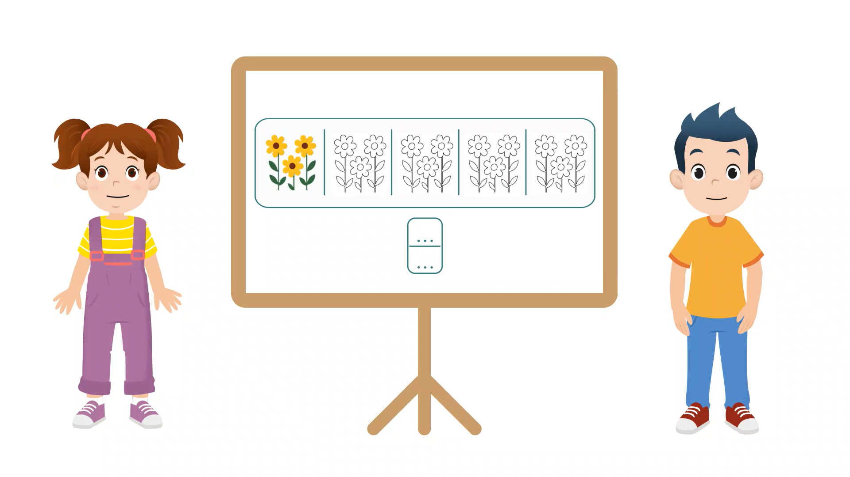
فيديو نمذجة الدرس 3

Slide 38
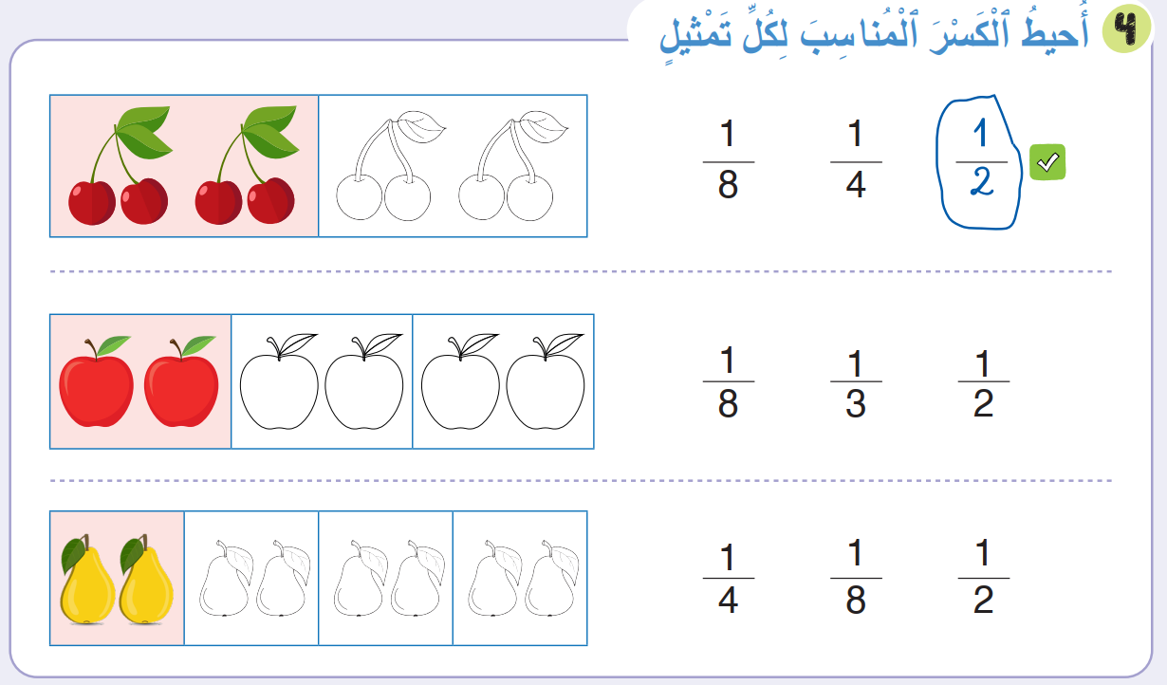
خذوا الكراسات ص 93. أنجزوا النشاط 4. لديكم 4 دقائق.
سأمر بين الصفوف لأقدم المساعدة إليكم وأدون ملاحظاتي في كراساتكم.
4

Slide 39
صححوا. لديكم دقيقة
1

Slide 40
(ة)خاص بالأستاذ
  مراجعة الدرس 4
4
حل المسائل (البحث عن الجزء والكل)

Slide 41
خذوا الألواح.

Slide 42

اكتبوا العملية المناسبة لنموذج الأشرطة واحسبوا.
?
54
31
………..………………

Slide 43
ارفعوا الألواح.

Slide 44
صححوا.
?
54
31
54 + 31 = 85

Slide 45
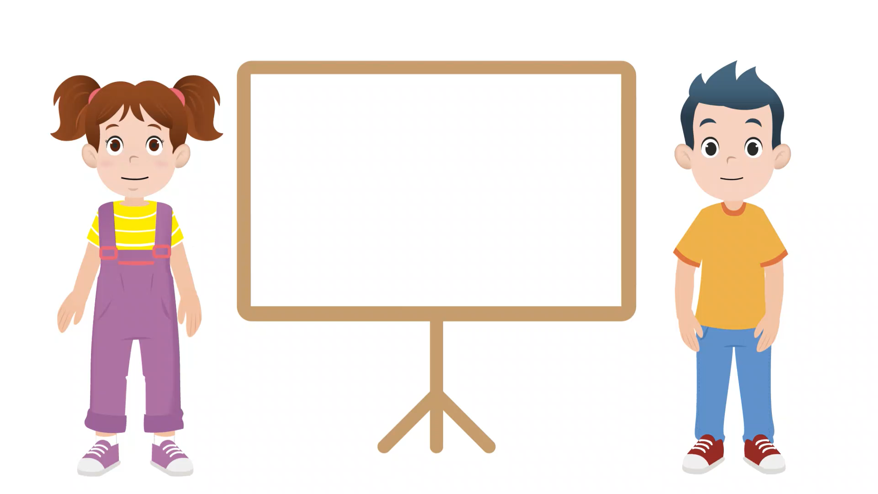
فيديو نمذجة الدرس 4

Slide 46
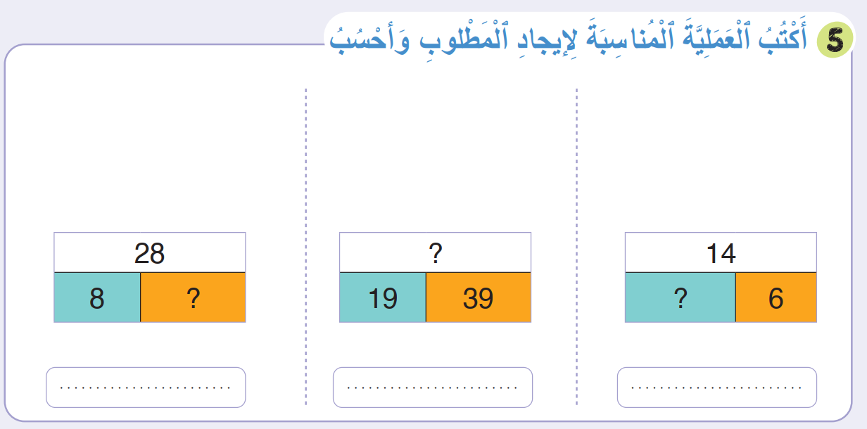
أنجزوا النشاط 5 الصفحة 93. لديكم 5 دقائق
5

Slide 47
صححوا. لديكم دقيقة
1
28 – 8 = 20
19 + 39 = 58
14 – 6 = 8

Slide 48
(ة)خاص بالأستاذ
اختتام الدرس
5

Slide 49
اختتام الدرس
6
انتبهوا جيدا! أكملوا في المنزل الأنشطة التي لم نقم بإنجازها في الصفحتين 92 و 93.

Slide 50


اختتام الدرس
6
إلى اللقاء. في الحصة القادمة، سنقوم بتصحيح الأنشطة المنجزة في المنزل.

Slide 51

(ة)خاص بالأستاذ
بناء على إنجازات المتعلمين خلال أنشطة المراجعة
ما تقديرك لنسب التحكم في أهداف الأسبوع؟
تسجل النسب على صفحة اليوم من مذكرة الأستاذ.

